Slide 1

ESCUELA TERRITORIO DE PAZ
ENCUENTRO DEPARTAMENTAL DE EXPERIENCIAS ALTERNATIVAS
“LOS MAESTROS LE APUESTAN A LA PAZ”

Slide 2
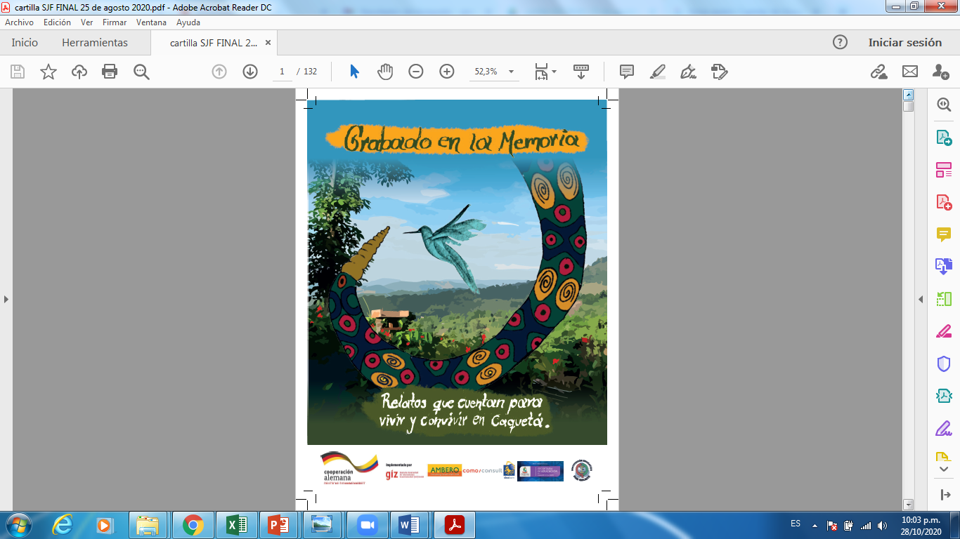
“ Recordar es fácil para el que tiene memoria, olvidar es difícil para quien tiene corazón.” Gabo

Slide 3

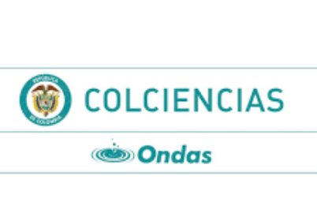

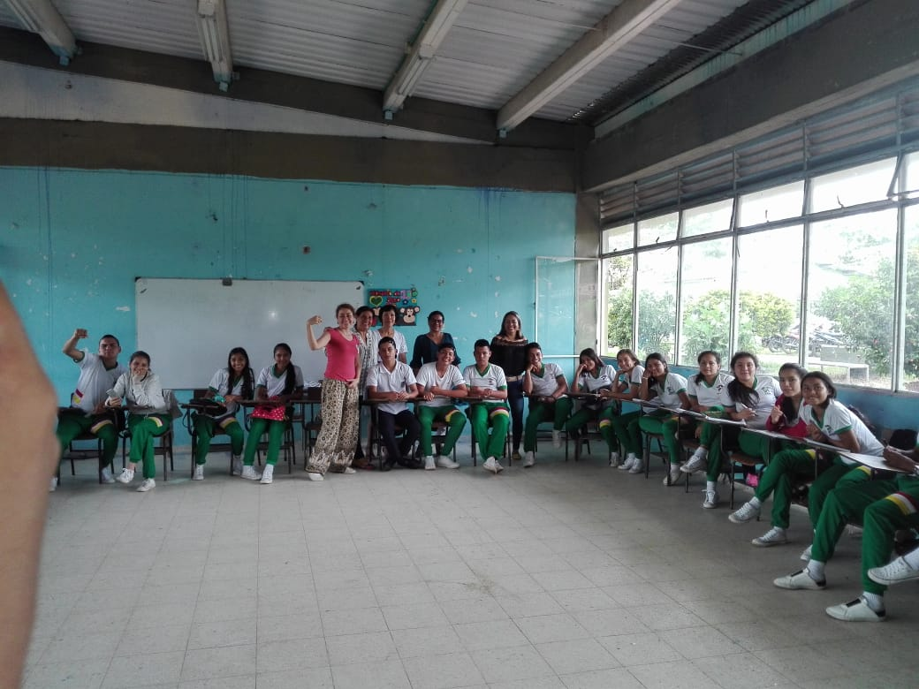
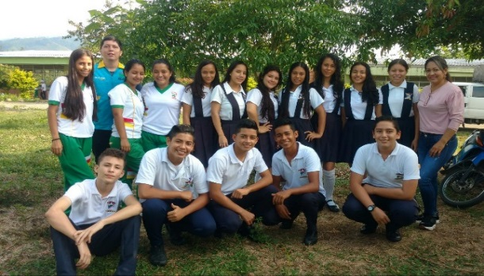
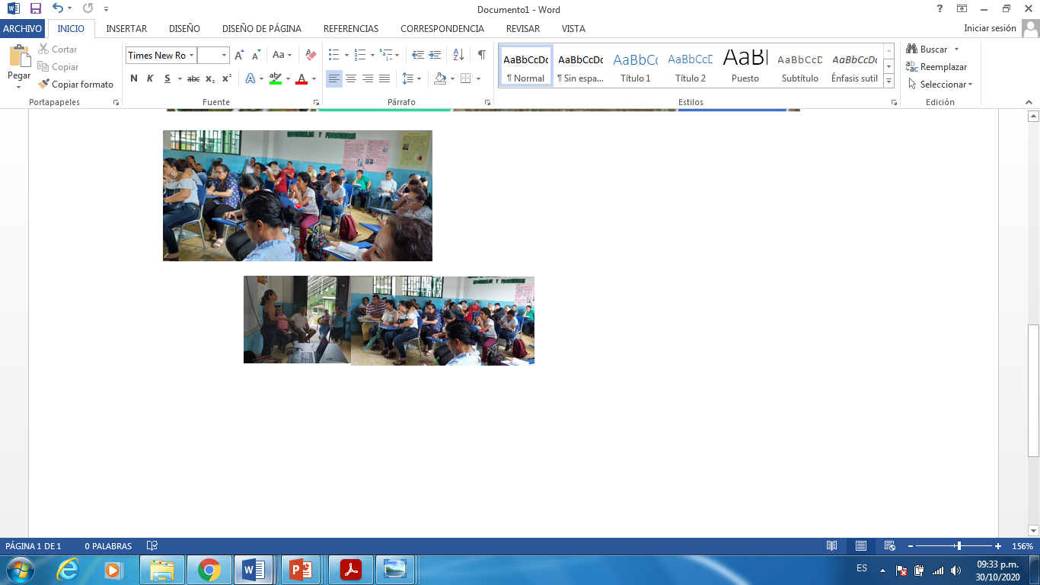
Instituciones del proceso
Línea de investigación
Memoria histórica

Slide 4
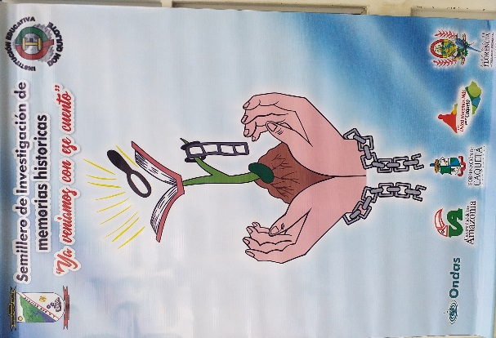
RECONSTRUCCIÓN DE LA MEMORIA HISTÓRICA
A PARTIR DE RELATOS LOCALES
PARA LA MITIGACIÓN, LA RECONCILIACIÓN,
EL PERDÓN Y LA PAZ DE LA I.E. DON QUIJOTE
DEL MUNICIPIO DE SAN JOSE DEL FRAGUA.
“Ya veníamos con ese cuento”

Slide 5
OBJETIVOS
GENERAL
Contribuir a la formación de estudiantes capaces de apropiarse de la ruta de memoria histórica desarrollando una postura reflexiva, crítica y con habilidades para la práctica de la convivencia pacífica a través de construcción de narrativas de hechos trascendentales en el marco del conflicto armado durante el periodo de 1980 hasta el 2018 en la Institución Educativa Don Quijote del municipio de San José del Fragua.
ESPECÍFICOS:
Formar y Sensibilizar a los estudiantes del semillero de Memoria Histórica en comprensión del conflicto armado y en la importancia de su reconocimiento.
Despertar conciencia reflexiva y crítica en los jóvenes de la I.E. Don Quijote para avanzar en su proyecto de vida de convivencia pacífica y reconciliación
Diseñar, elaborar y publicar una cartilla pedagógica de relatos de Memoria histórica de estudiantes y docentes víctimas del conflicto armado.

Slide 6
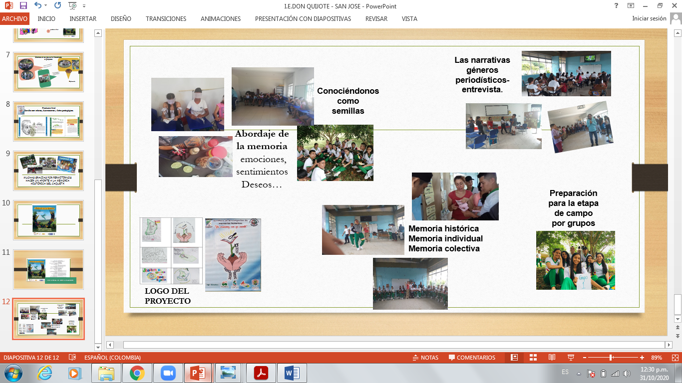
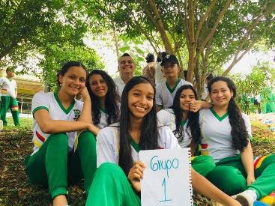
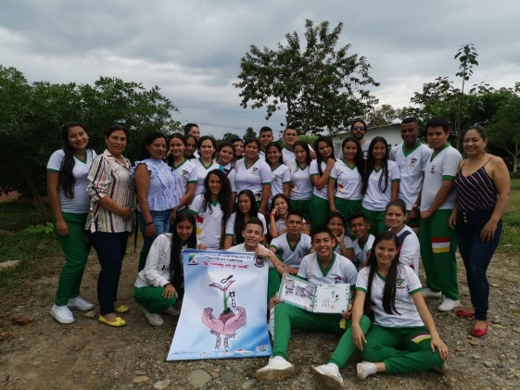
Ruta metodológica
2
Capacitación y formación del grupo investigativo
Construcción de grupo
1

Slide 7
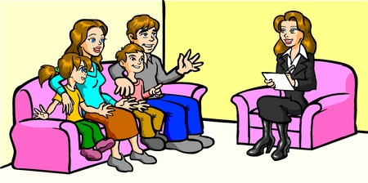
Ruta metodológica
Grabado en la Memoria
Relatos que cuentan para vivir y convivir en Caquetá
Prácticas de campo
3
Producto final Evaluación del proceso y
Socialización del producto final
4

Slide 8
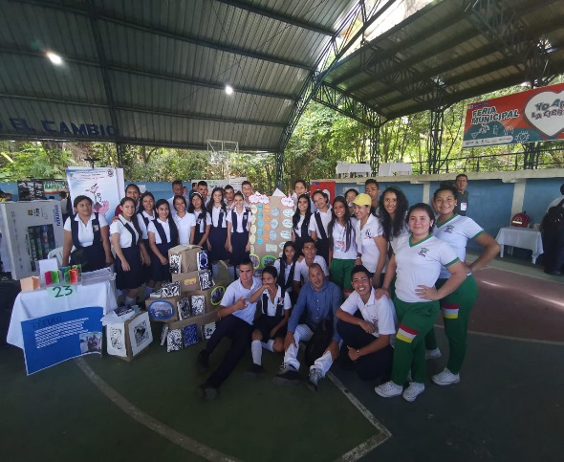
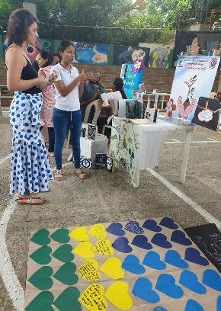
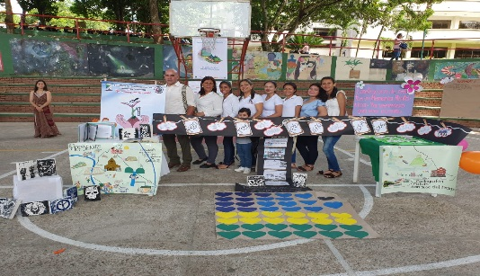
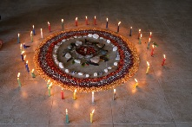
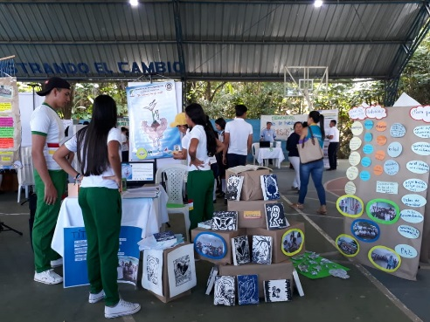
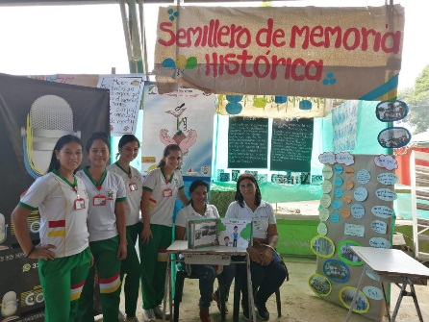
Participación
Feria Ondas Colciencias
Municipios del Sur del Caquetá
Feria de iniciativa empresarial 2019
I.E. Don Quijote
Diplomado en Memoria Histórica: “Un aporte a
la Educación para la Paz con Perspectiva de Género”

Slide 9

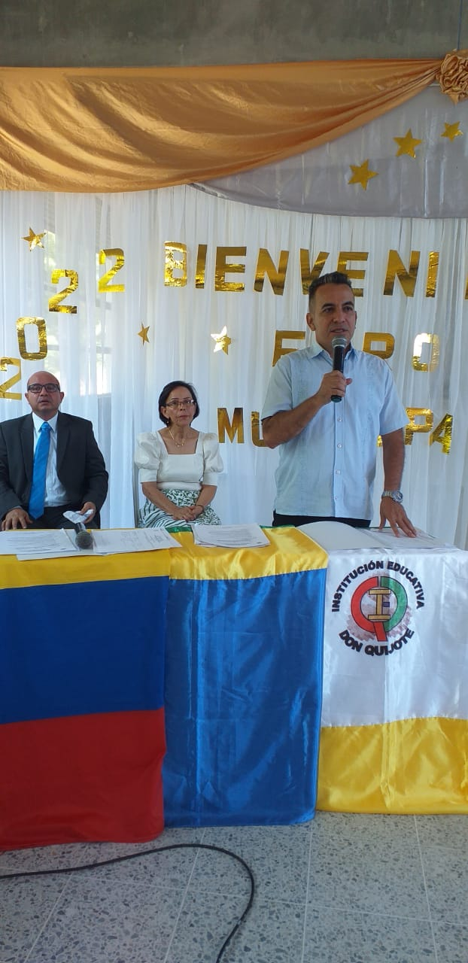
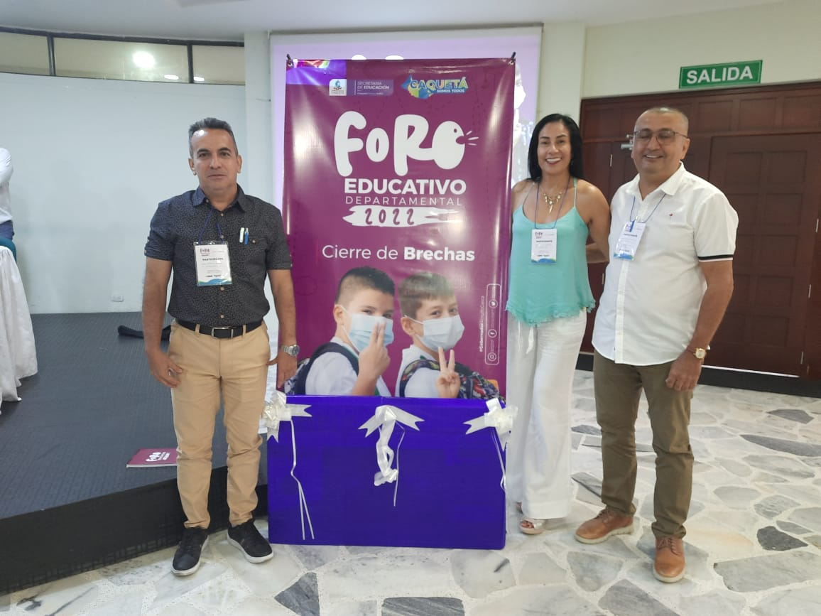
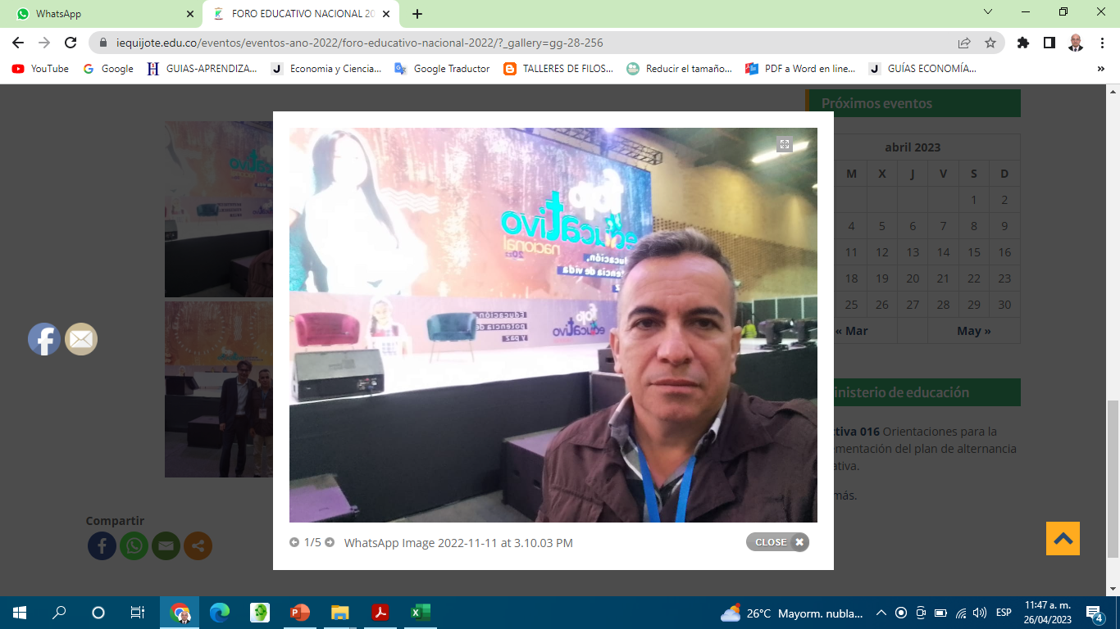
Participación
FORO EDUCATIVO DEPARTAMENTAL Y NACIONAL 2022

Slide 10
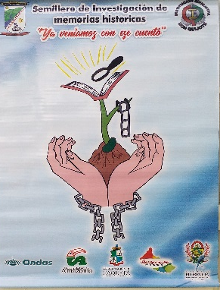
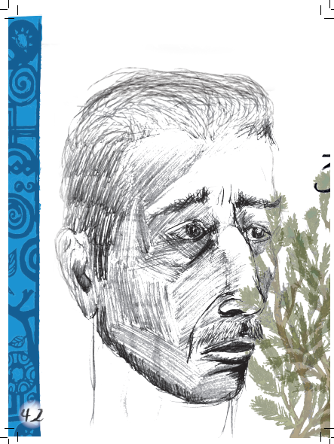
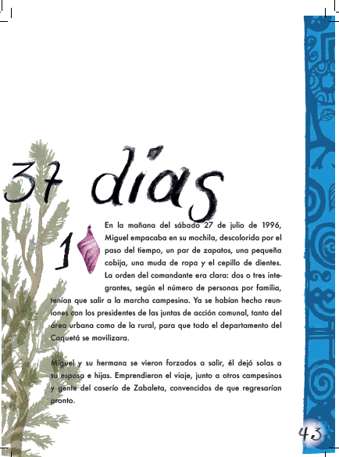
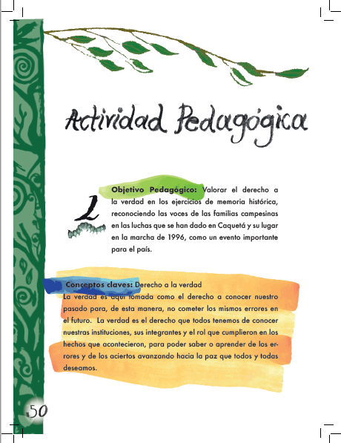
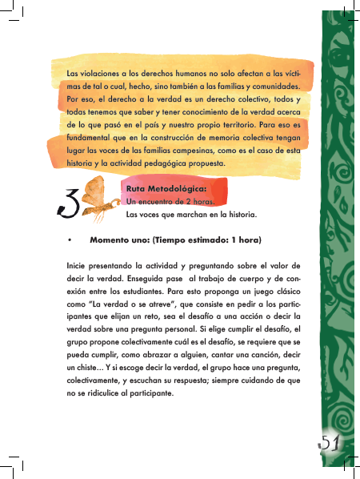
Producto final
Cartilla con relatos, ilustraciones y ficha pedagógica.

Slide 11
NUESTRAS PROYECCIONES
I. E. DON QUIJOTE

Slide 12
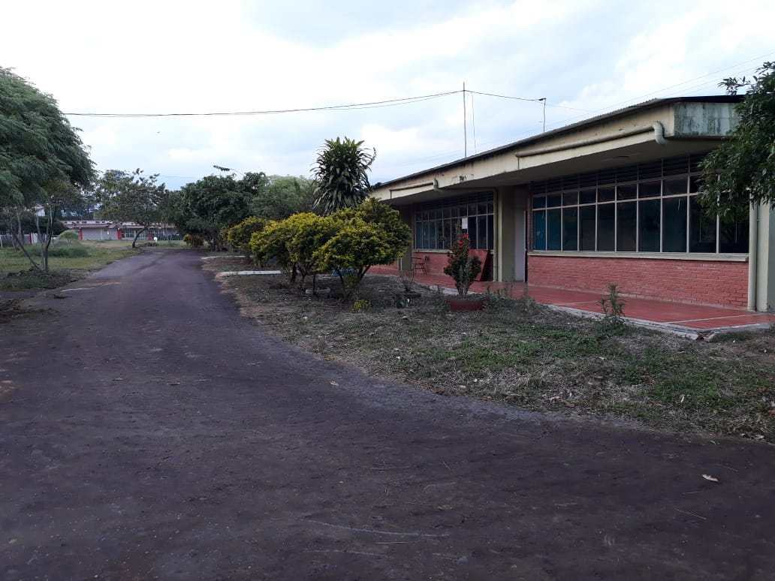
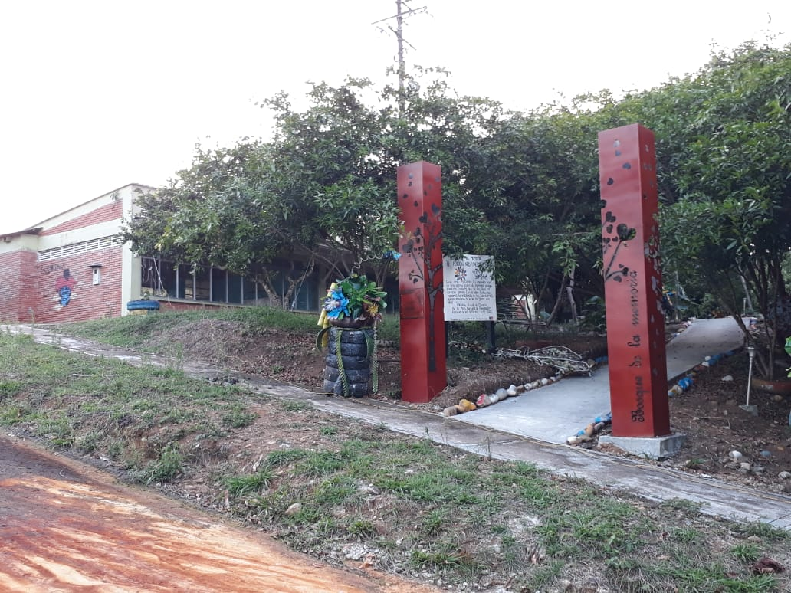
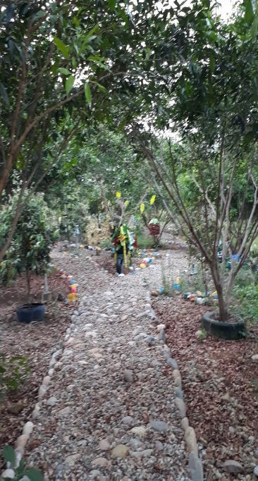
PERSPECTIVAS DEL TRABAJO EN MEMORIA HISTÓRICA PARA EL QUIJOTE- GRUPO DE INVESTIGACIÓN Y MEMORIA HISTÓRICA.

Slide 13
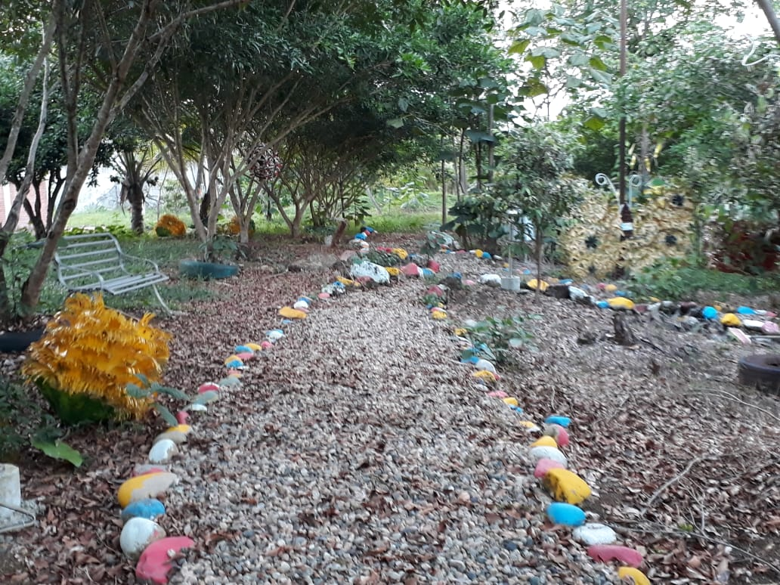
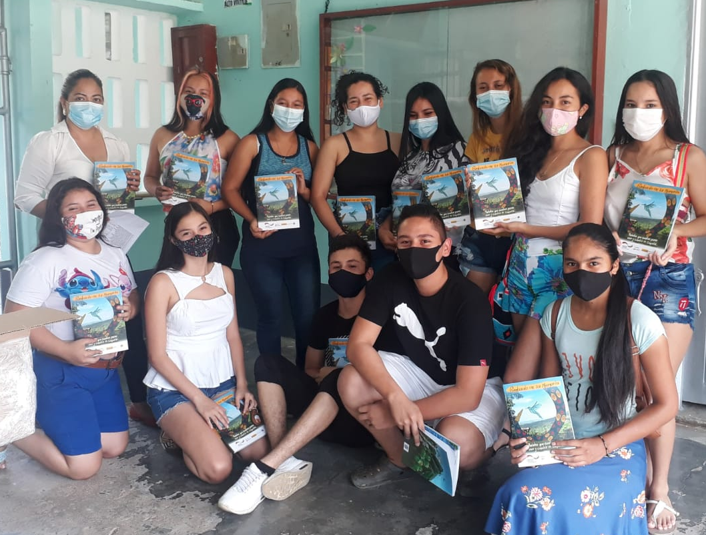
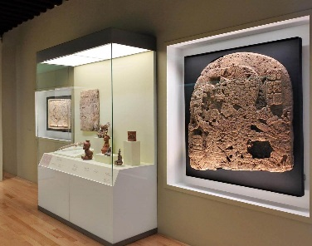
BOSQUE – MUSEO artefactos, imágenes representativas
SEMILLERO DE INVESTIGACIÓN
Recopilar las historias bosque de las víctimas
SENDERO TURÍSTICO
HUERTA MEDICINAL
LUGAR DE SANACIÓN
Continuar con otros grados liderando procesos de Memoria Histórica
Transversalización de contenidos

Slide 14
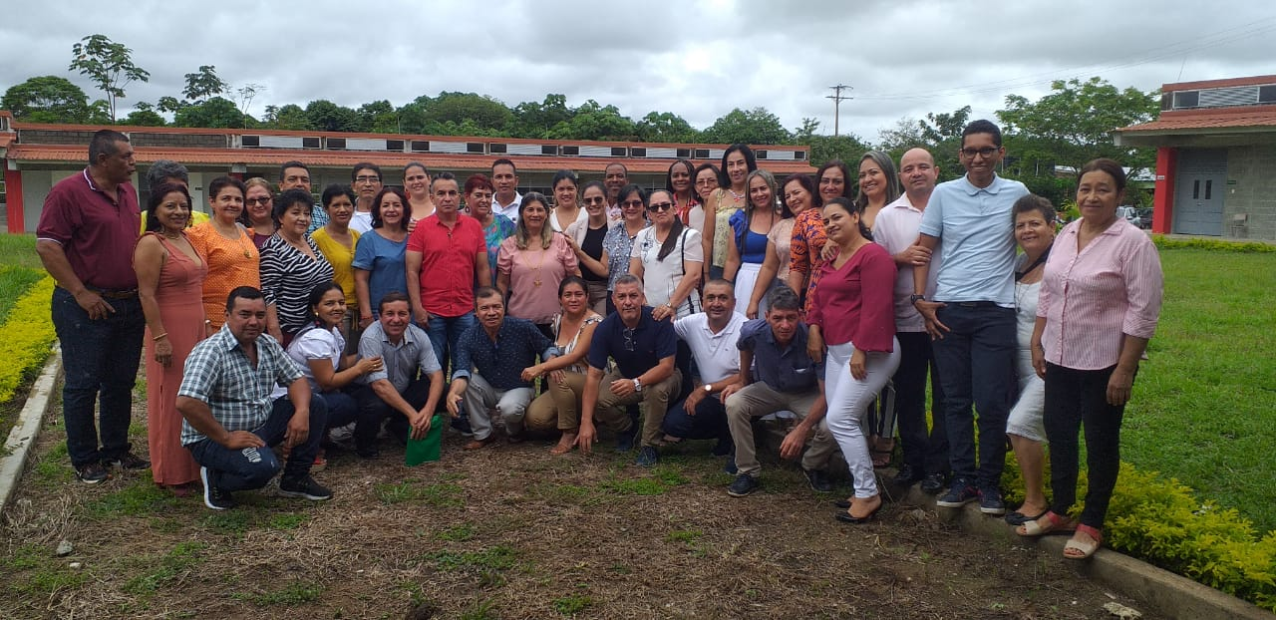

Gracias por su amable atención
Docentes, directivos y administrativos Institución Educativa Don Quijote
San José del Fragua – Caquetá
2023

